Slide 1

API Choconautas
Hecho por: Daniel Escribano, Germán Fábregas, Juan Federico García, Hugo Herrera, Tomás Machine y Álvaro Sanz

Slide 2
ÍNDICE
01
02
03
Temática
Interfaz Rest
Operaciones
MongoDB

Slide 3

01
Temática

Slide 4
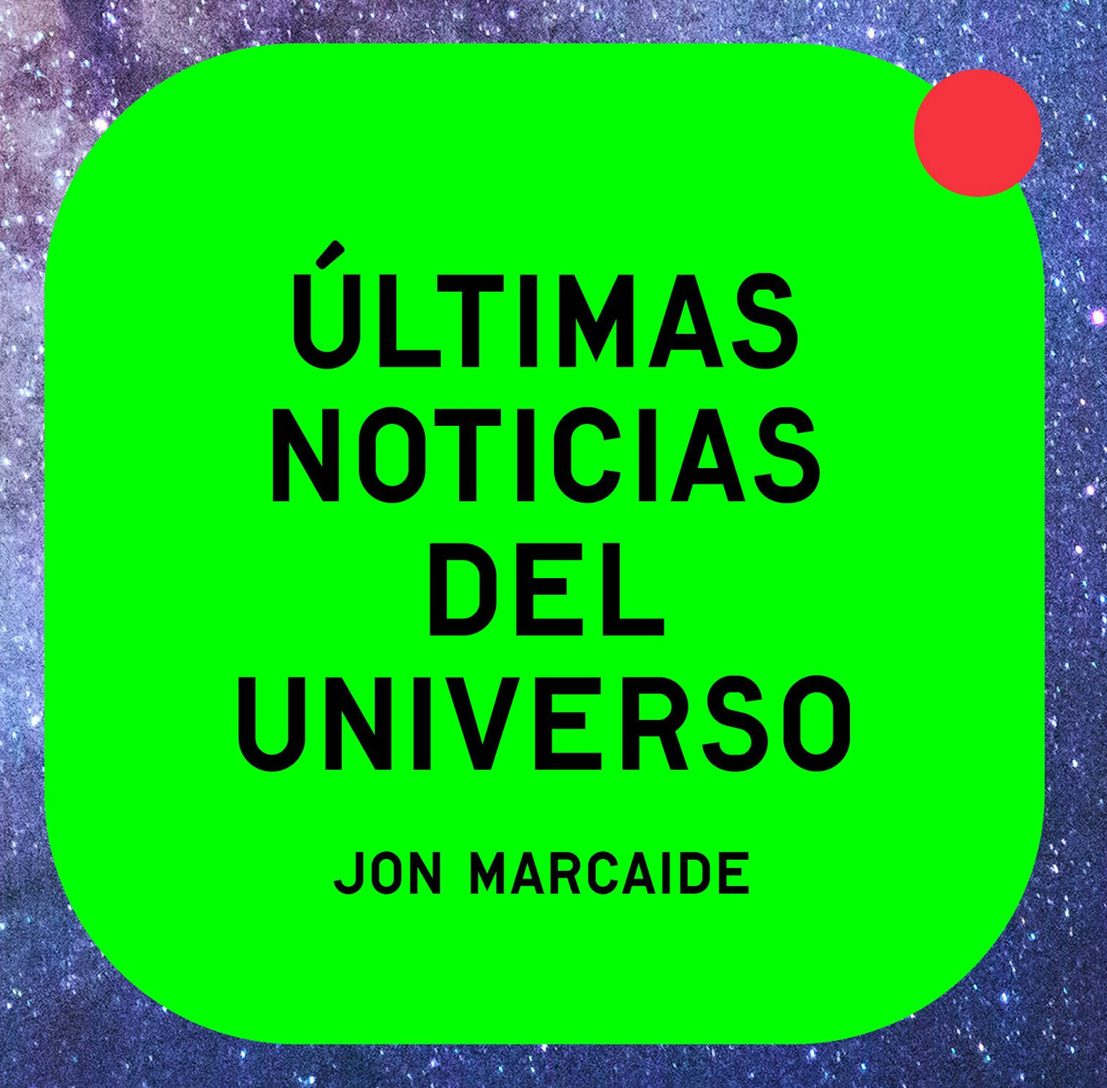

Temática
Noticias sobre el espacio. Una API que permite publicar y editar noticias sobre el cosmos. Con conexión a la API de la NASA

Slide 5



Características
01
02
03
Desarrollo
Almacenamiento
API Externa

Slide 6

02
Interfaz Rest Operaciones

Slide 7
Interfaz REST - Operaciones
/noticias
Get:
Obtener todas las noticias con paginación
Post:
Crear una nueva noticia en el portal.
Campos: Título, contenido, fecha, autor y categoría

Slide 8
Interfaz REST - Operaciones
/noticias/id/{noticia-id}
Get:
Obtener una noticia concreta
Put:
Actualizar los datos de una noticia concreta
Delete:
Borrar una noticia concreta

Slide 9
Interfaz REST - Operaciones
/noticias/fecha/{fecha}
Get:
Obtener todas las noticias de un día concreto

Slide 10
Interfaz REST - Operaciones
/noticias/{noticia-id}/comentarios
Get:
Obtener todos los comentarios de una noticia
Post:
Publicar un comentario en una noticia
Delete:
Borrar todos los comentarios de una noticia

Slide 11
Interfaz REST - Operaciones
/noticias/{noticia-id}/comentarios/{comentario-id}
Get:
Obtener un cometario concreto de una noticia concreta
Put:
Modificar un comentario en específico
Delete:
Borrar un comentario concreto

Slide 12
Interfaz REST - Operaciones
/usuarios:
Post:
Crear un Usuario de cero

Slide 13
Interfaz REST - Operaciones
/usuarios/{usuario-id}:
Get:
Ver las publicaciones de un usuario
Put:
Actualizar los datos de un usuario
Delete:
Borrar un usuario existente

Slide 14
Interfaz REST - Operaciones
/noticias/nasa
Get:
Obtener las noticias de la NASA de la API externa
En caso de que la API se haya caido, se podrán consultar las noticias que se han visto con anterioridad

Slide 15
Interfaz REST - Operaciones
/noticias/nasa/ {fecha}
Get:
Obtener las noticias de la NASA de la API externa entre una fecha de inicio y una fecha final
En caso de que la API se haya caido, se podrá hacer la consulta sobre las noticias que se hayan visto con anterioridad

Slide 16
Interfaz REST - Operaciones
/categorias
Get:
Obtener todas las categorías creadas hasta el momento.
Post:
Crear una nueva categoría.
/categorias/{categoriaId}
Get:
Obtener una categoría concreta coincidente con el id.

Slide 17

03
MongoDB

Slide 18
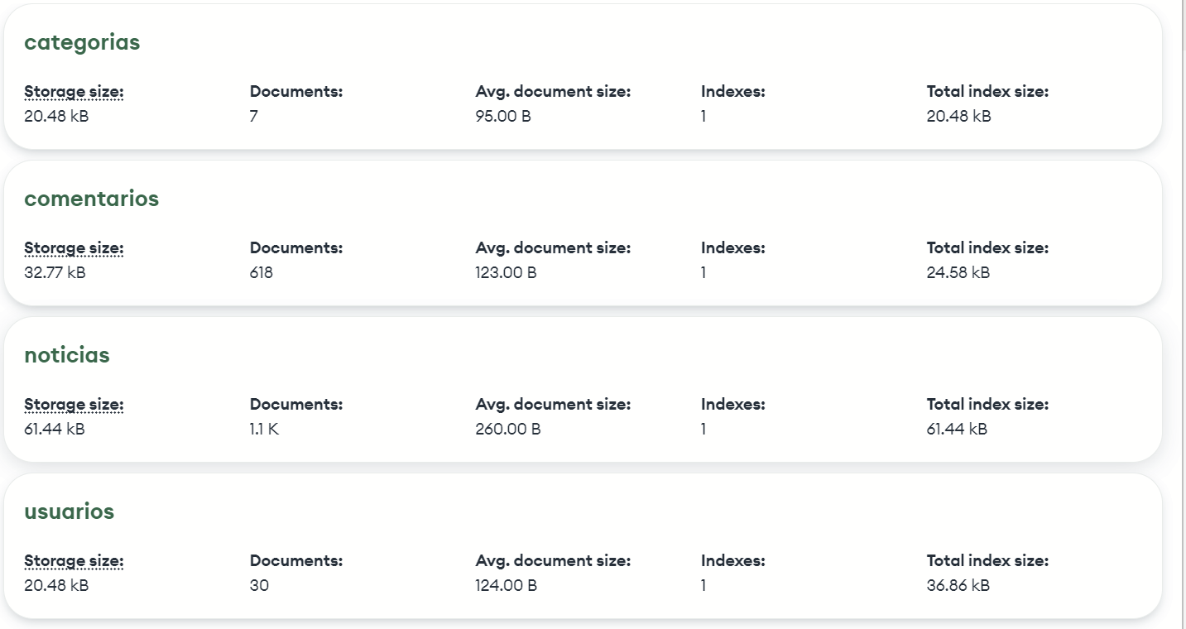
MongoDB

